Slide 1


Slide 2


Slide 3
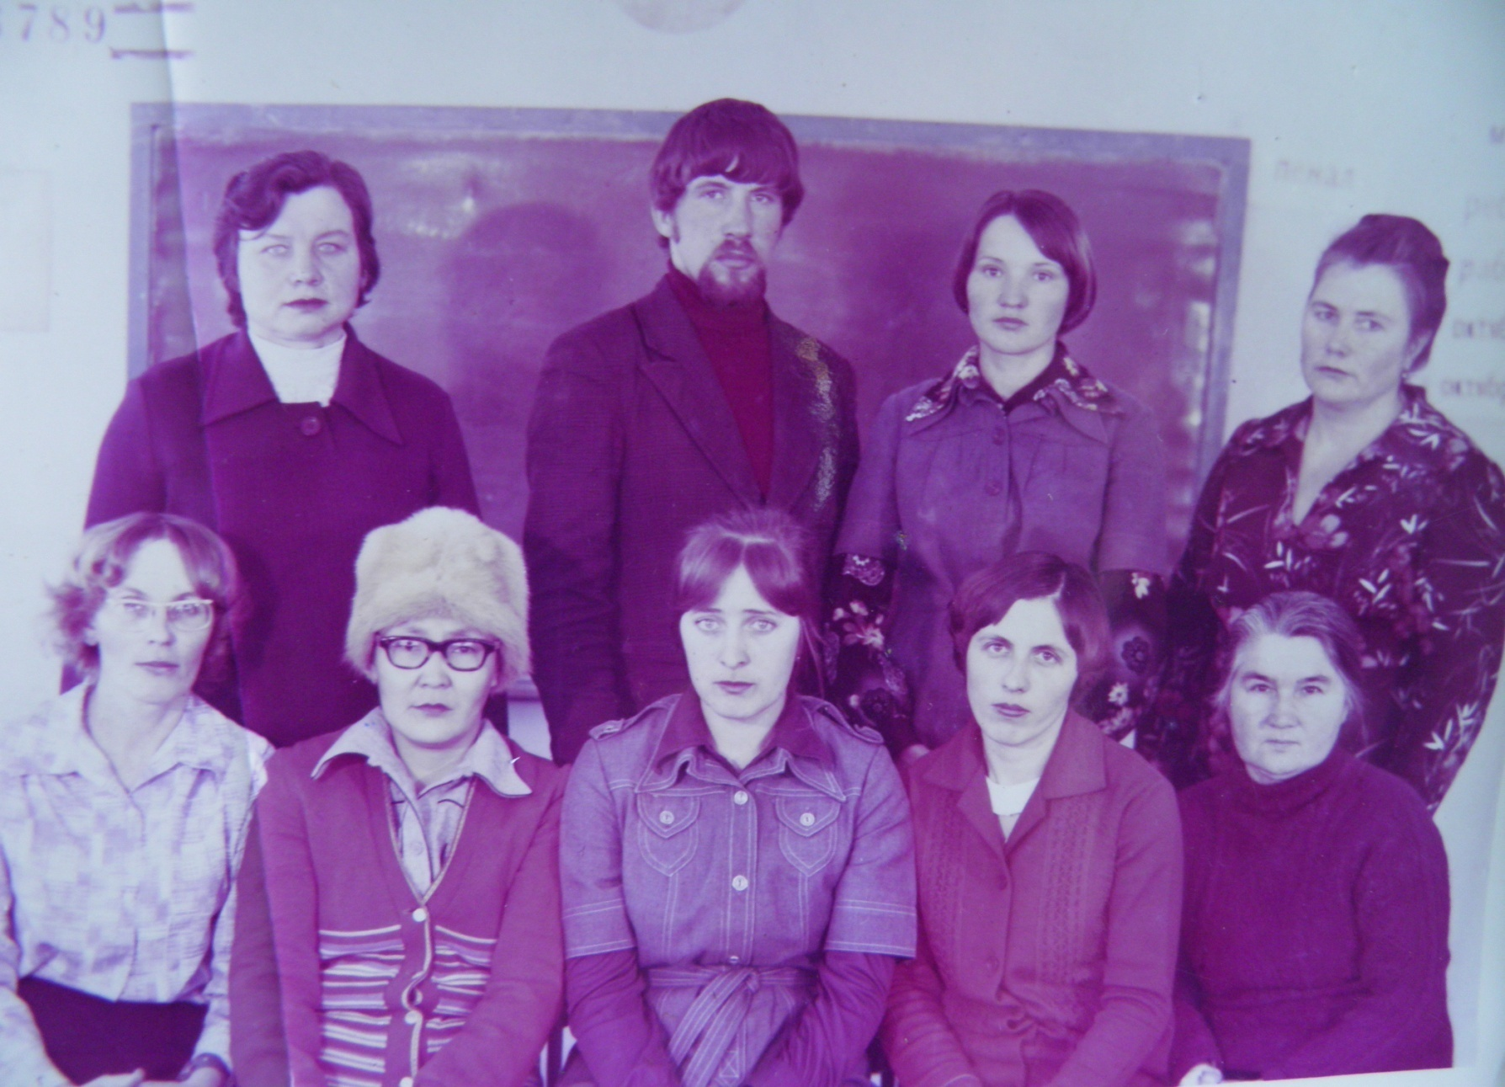
1 ряд слева направо: Байкова Нина Ефимовна, Бублик Александр …,Бублик…, Маклакова Галина Ивановна
2 ряд слева направо: Луцук Светлана Дмитриевна, Аянка Нина Яковлевна, Байкова Ольга Павловна, Кишко Вера Васильевна, Абдурахманова Зинаида Михайловна.

Slide 4
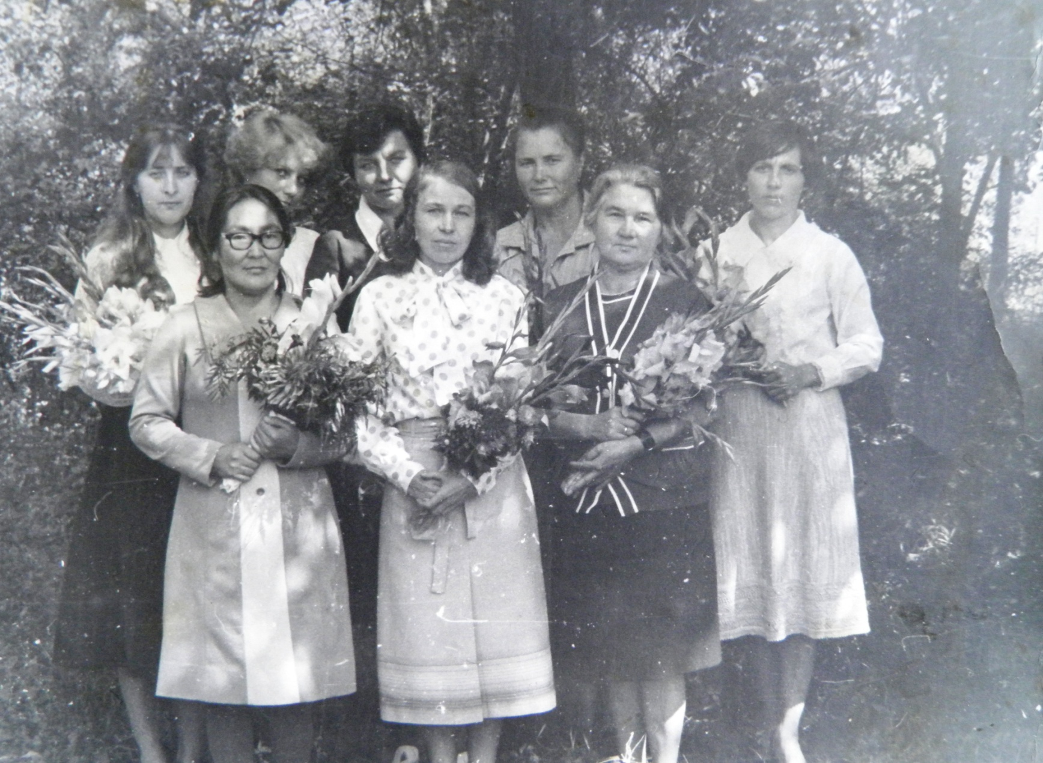
1 ряд слева направо: Байкова Ольга Павловна, Климова, Байкова Нина Ефимовна, Маклакова Галина Ивановна, Кишко вера Васильевна. 2 ряд слева направо Аянка Нина Яковлевна, Дегтярева Мария Петровна, Абдурахманова Зинаида Михайловна.

Slide 5
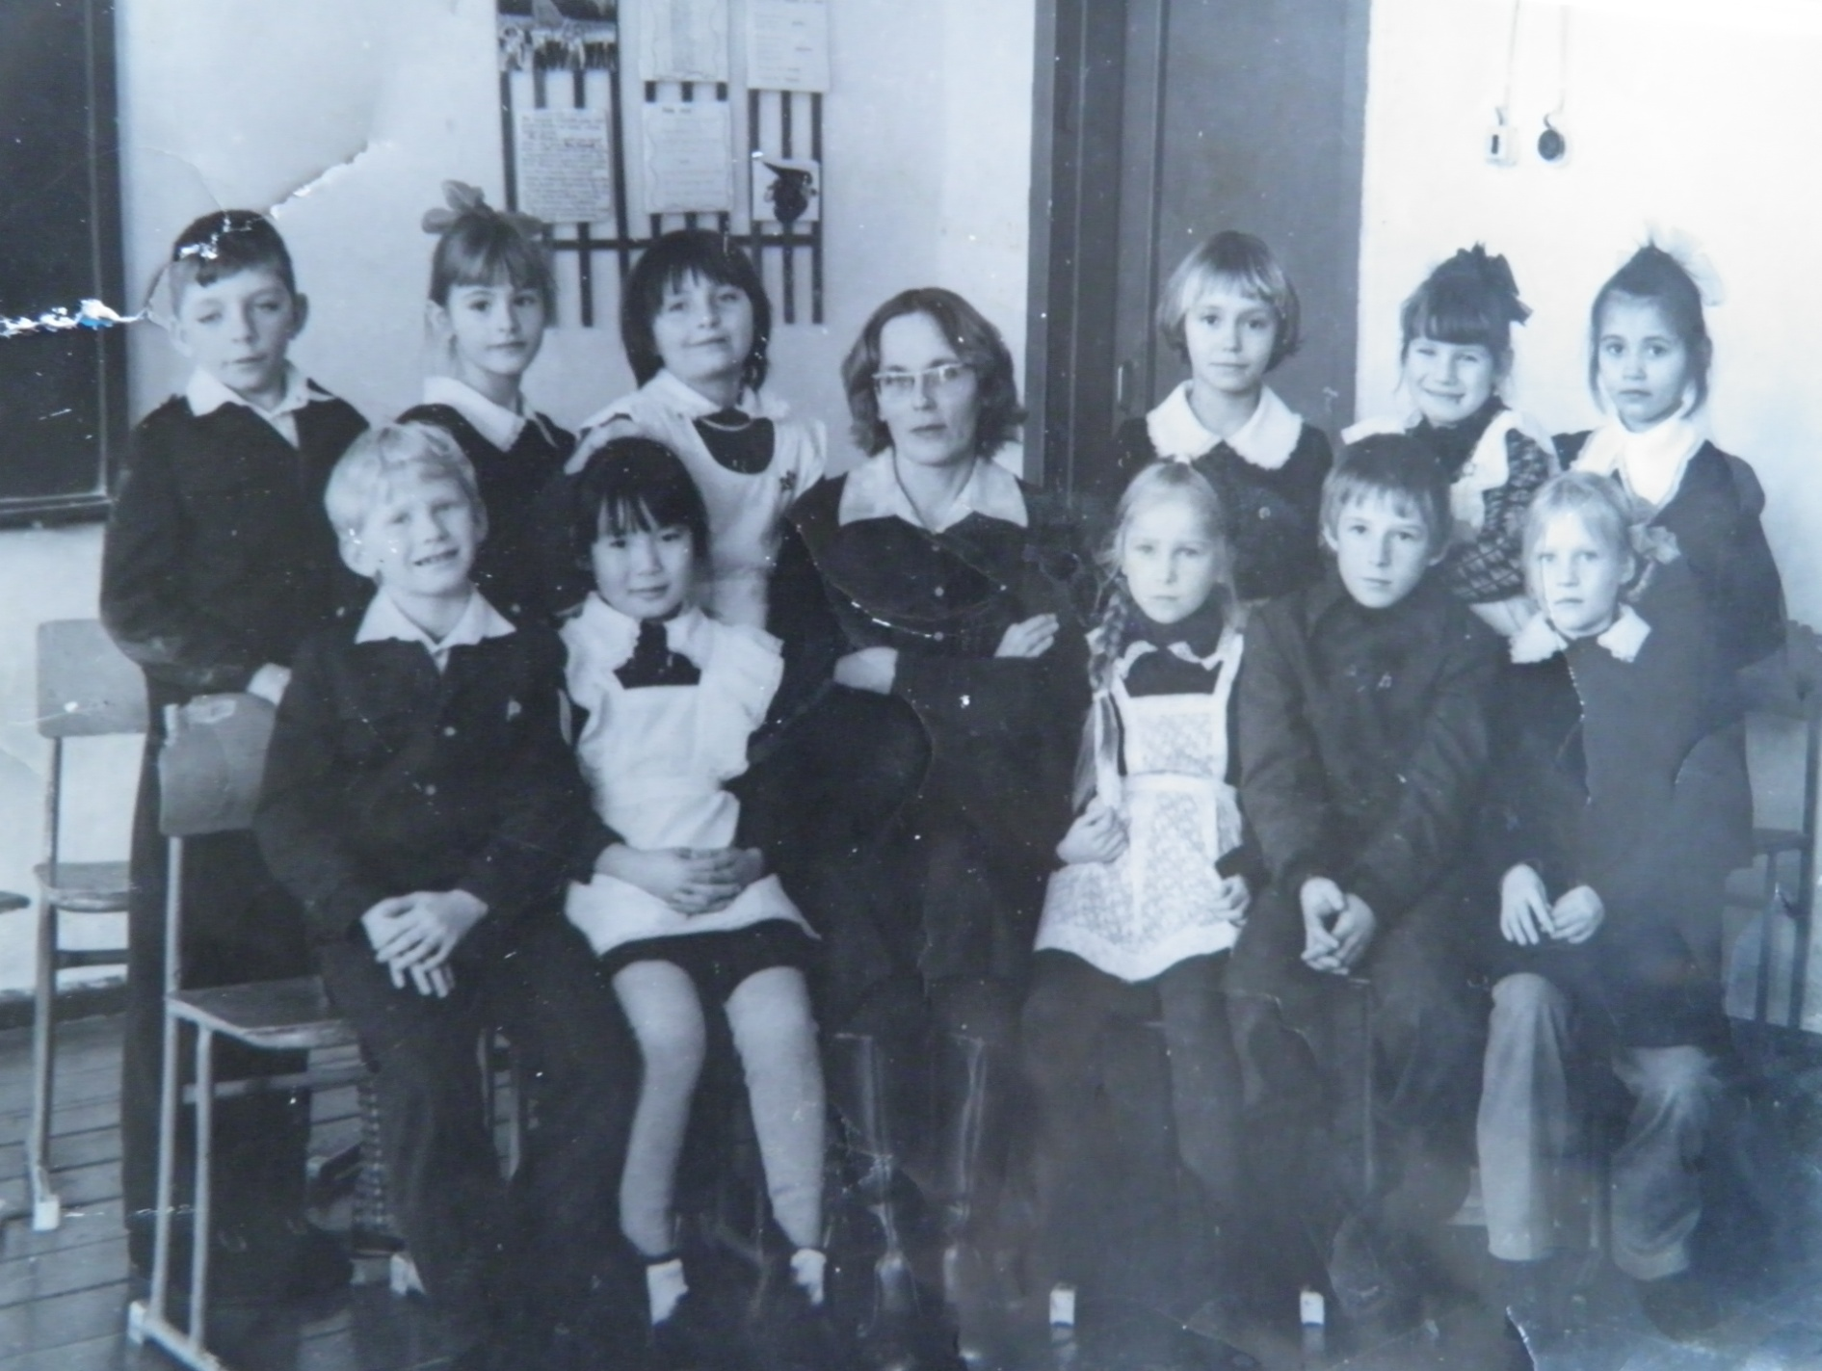
Луцук Светлана Дмитриевна с классом

Slide 6
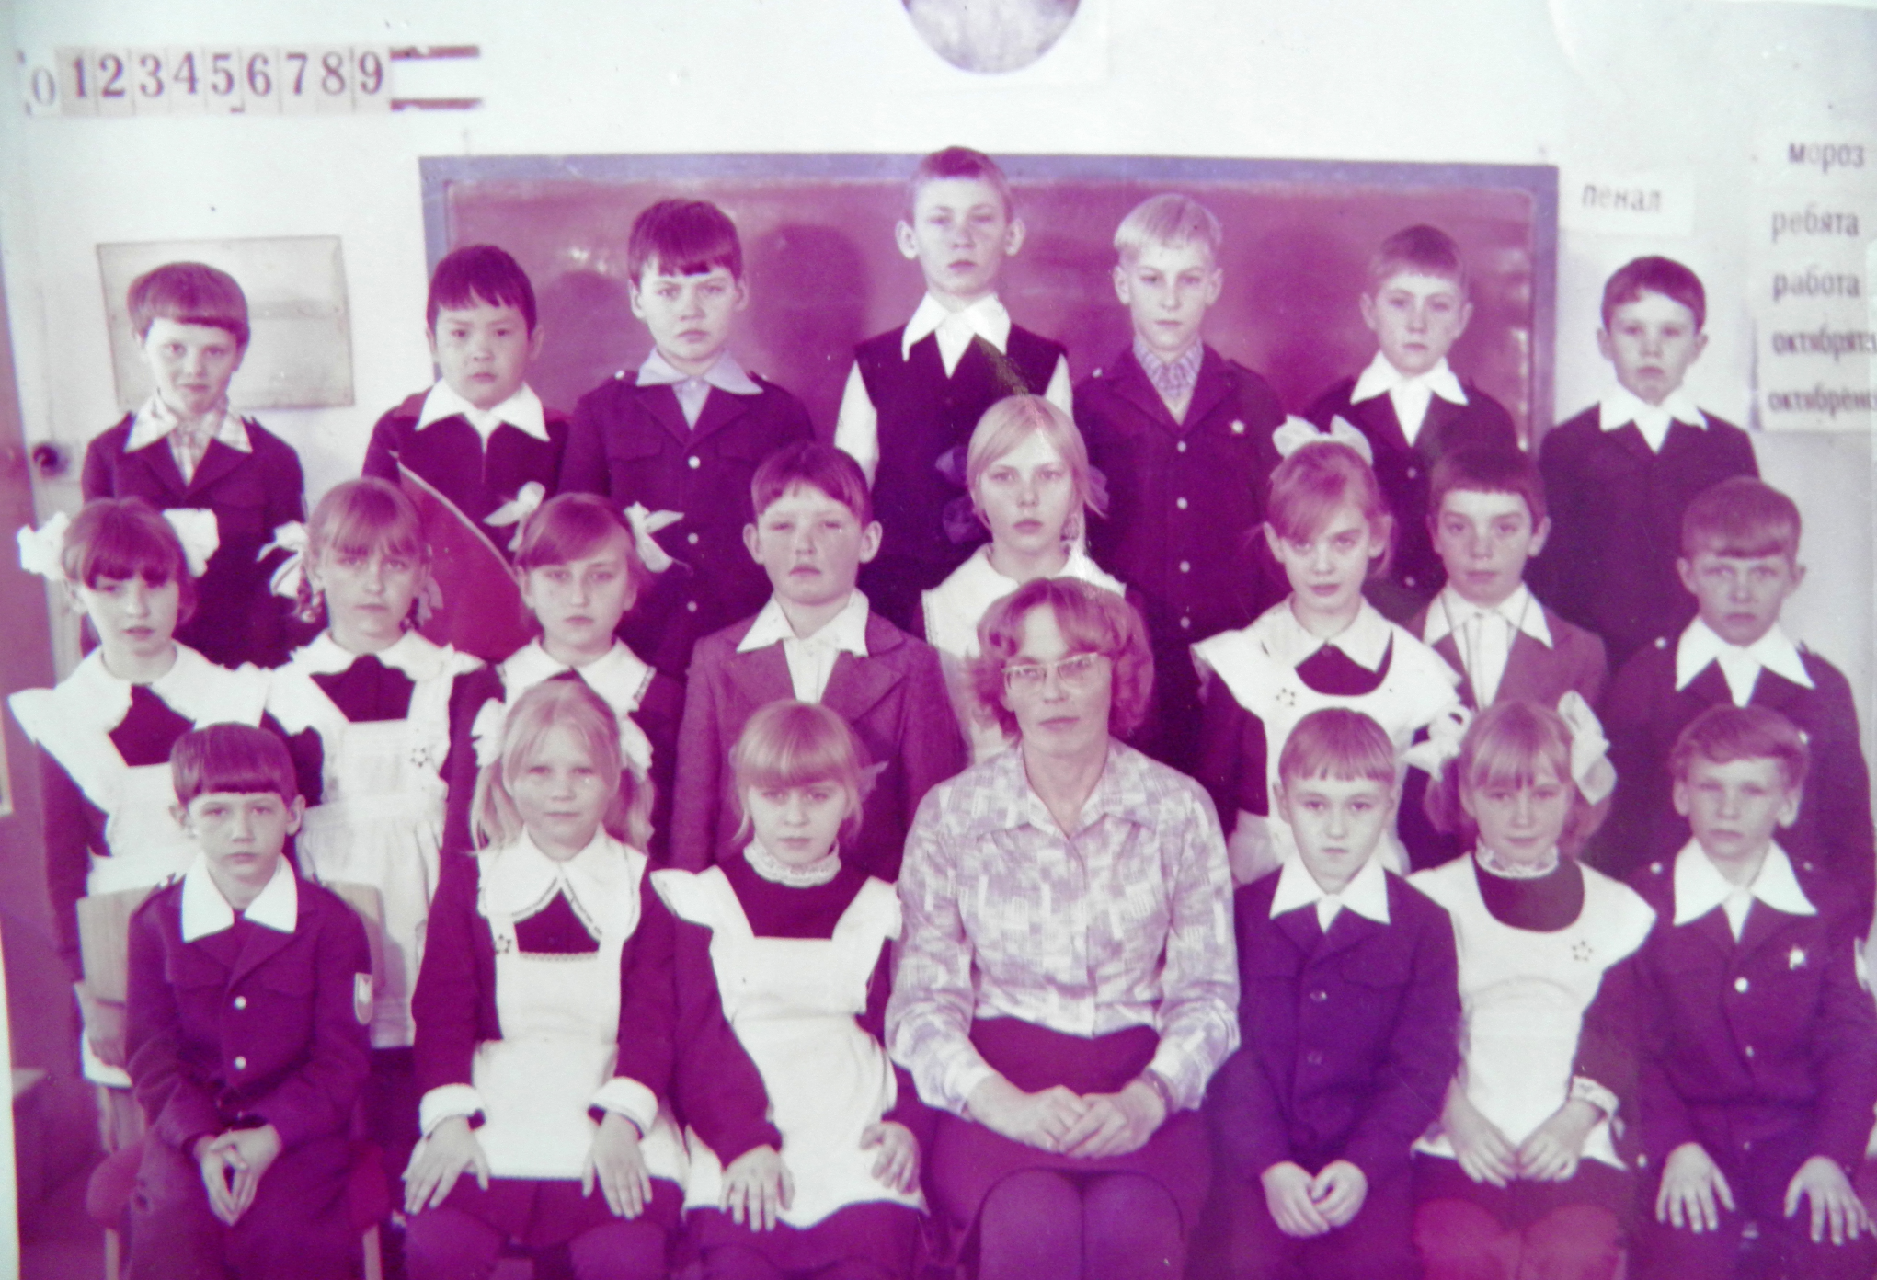
Луцук Светлана Дмитриевна с классом

Slide 7
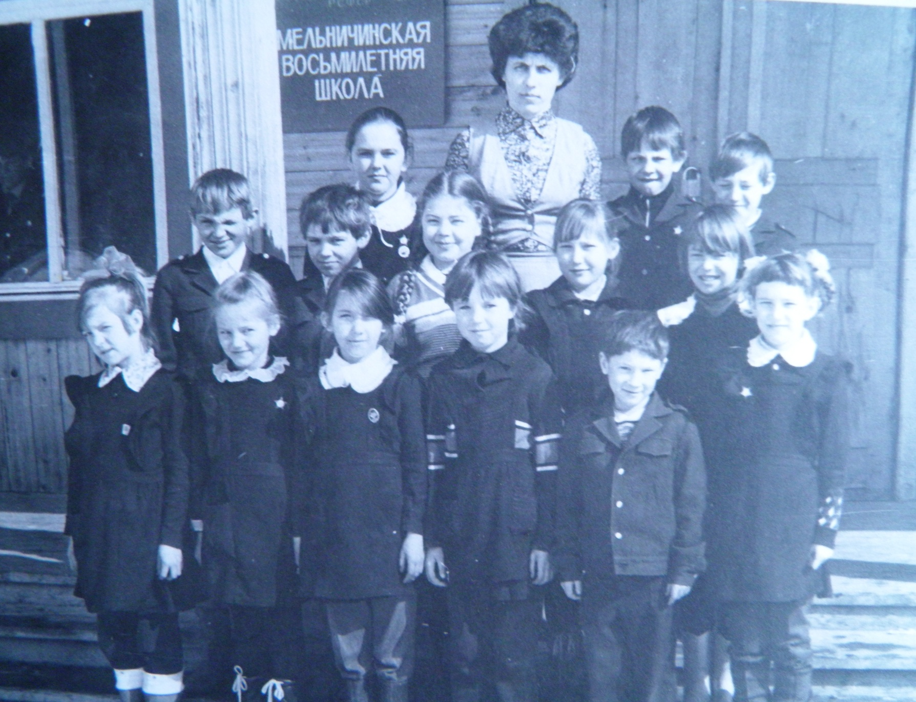
Кишко Вера Васильевна с классом

Slide 8
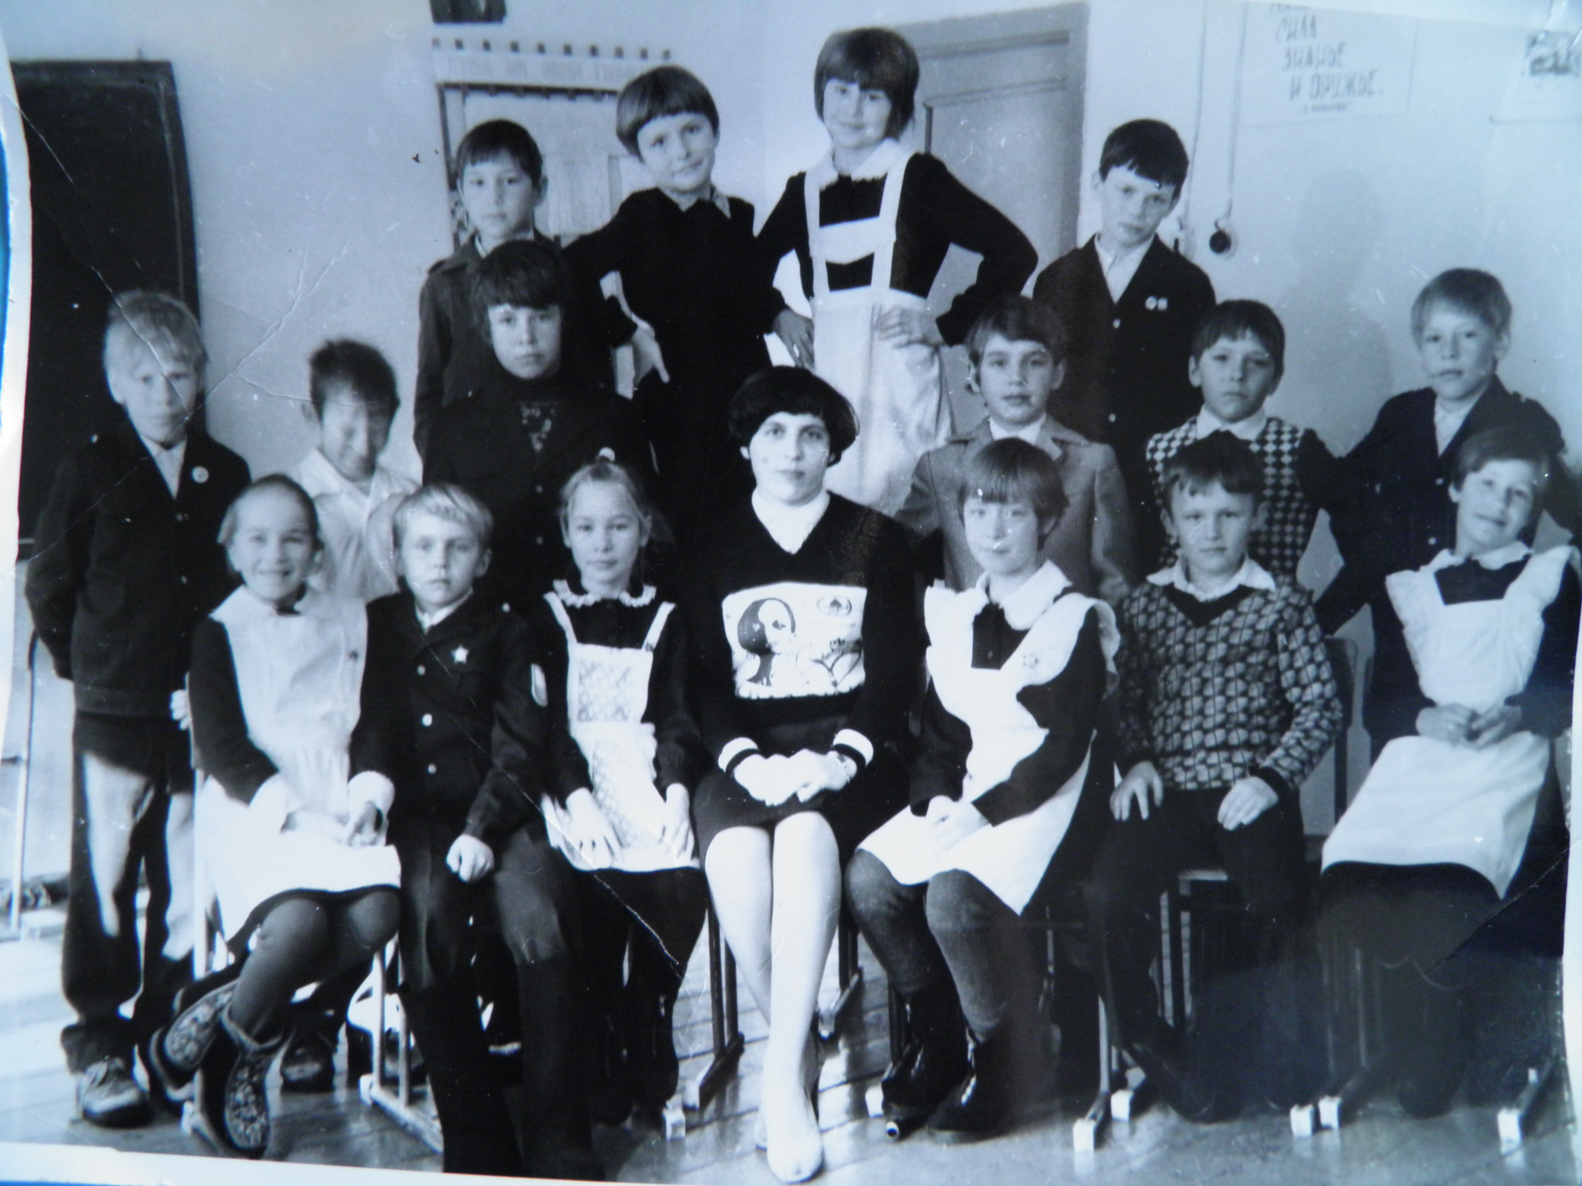
Кишко Вера Васильевна с классом

Slide 9
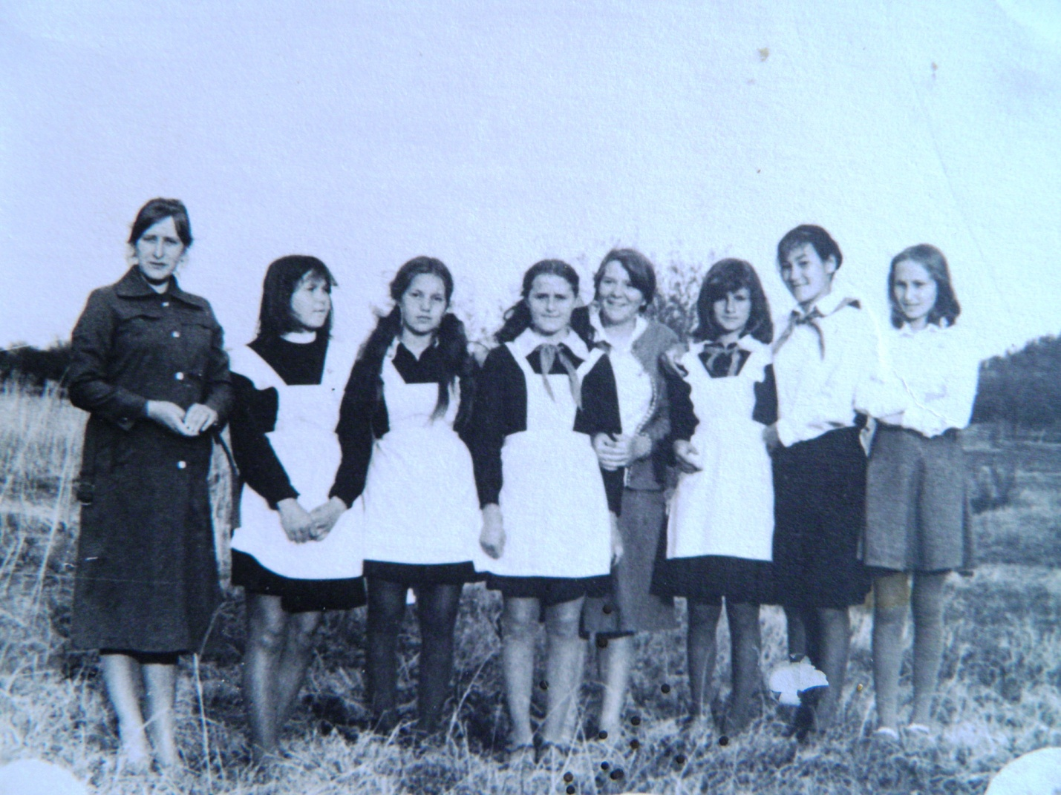
Байкова Ольга Павловна с классом

Slide 10
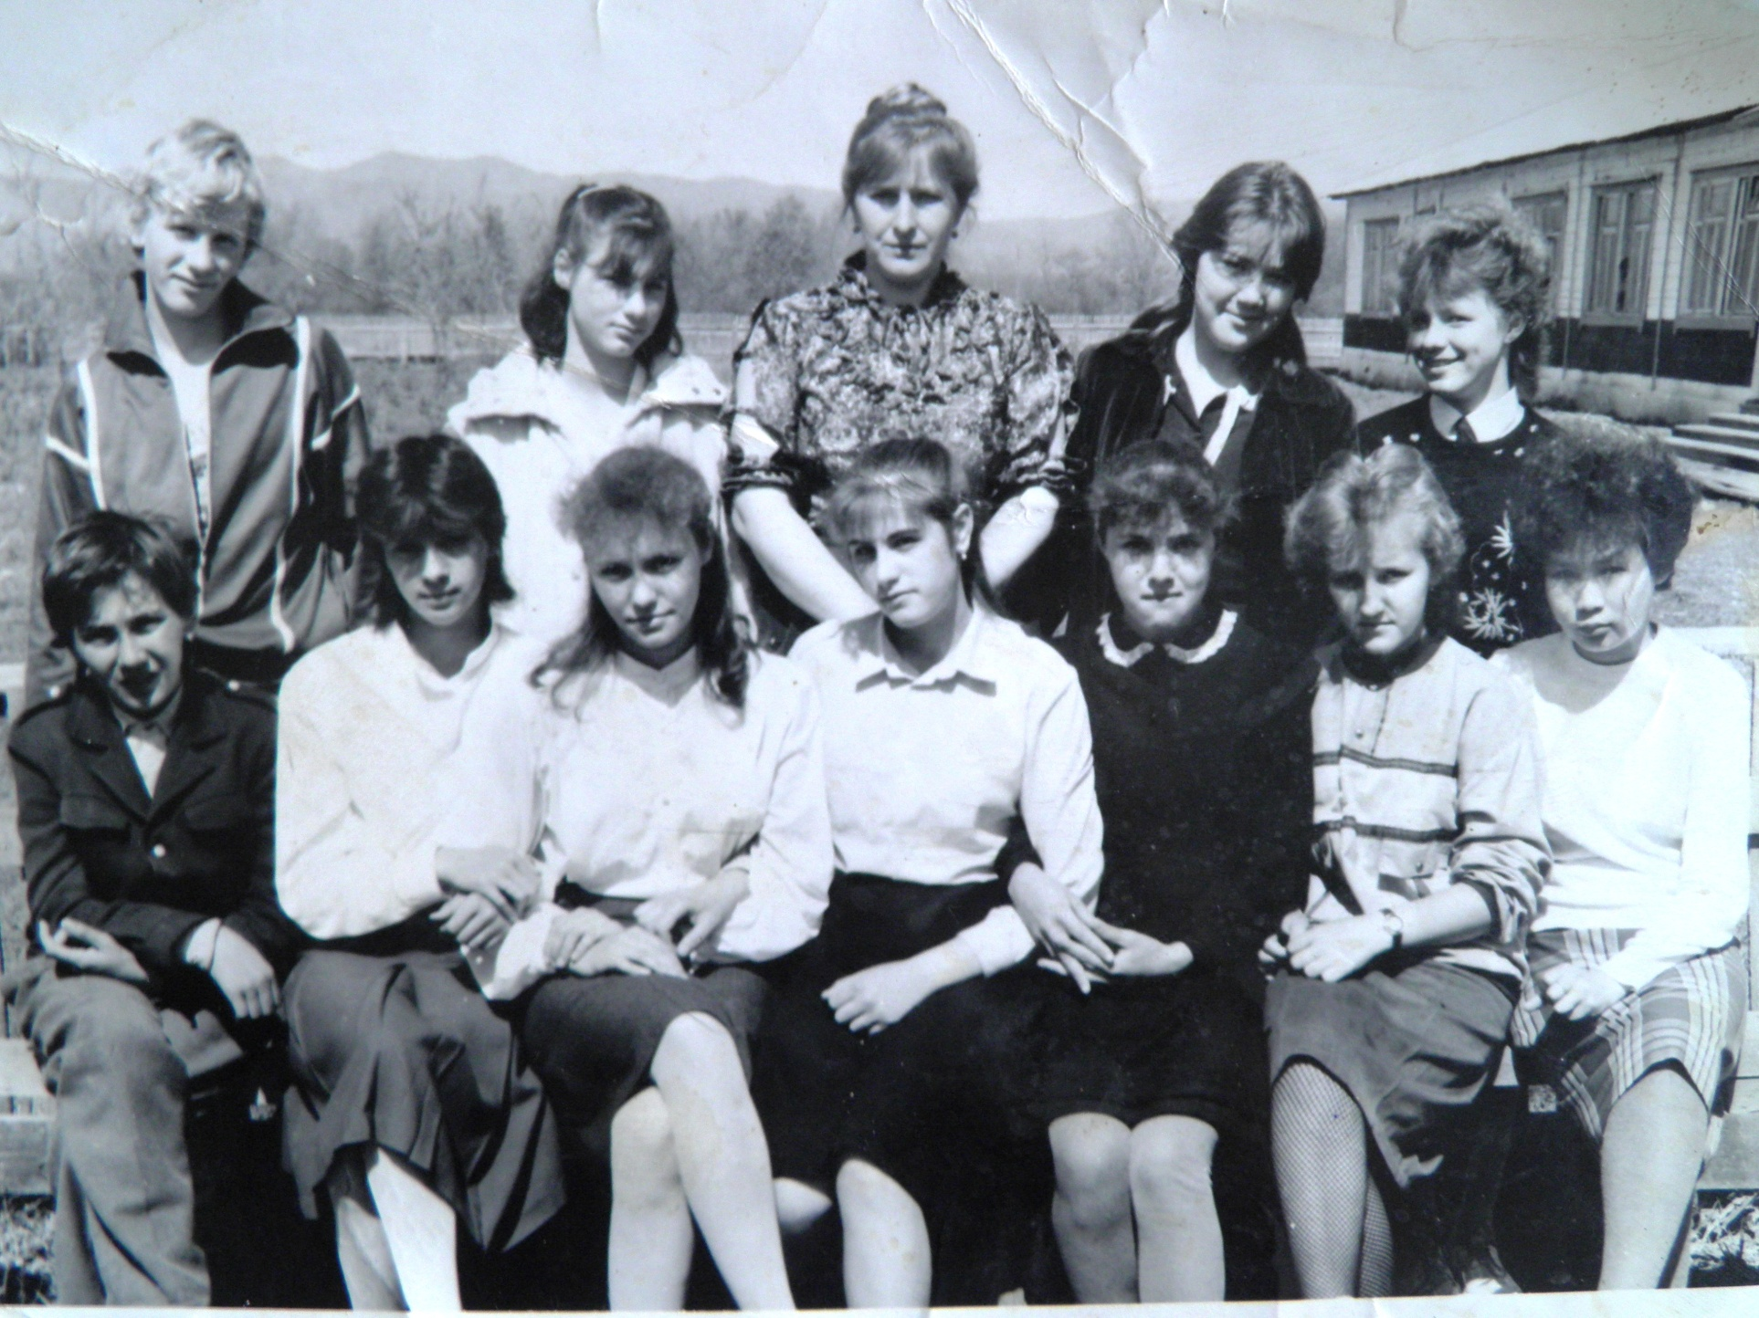
Байкова Ольга Павловна с классом

Slide 11


Slide 13


